Slide 1
Comité de Información de Política Criminal

Slide 2
Presentación
Antecedentes y contexto
Primera Fase – Sistema
Retos y perspectivas

Slide 3
Acuerdo 001 de 2016 - CSPC
Comisión Asesora para el diseño de la Política Criminal para el Estado colombiano (2012)
Sentencia T-762 de 2015 – Ley 1450 de 2011 – Decreto 1885 de 2015
Plan Nacional de Política Criminal
Comité de Información
Sistema de Información
Observatorio de Política Criminal

Slide 4
Observatorio
Centralizador de la información sobre Política Criminal (no datos)
Herramienta para la toma de decisiones directamente vinculado al CSPC
Articulador de iniciativas, procesos y actores para la generación de conocimiento

Slide 5
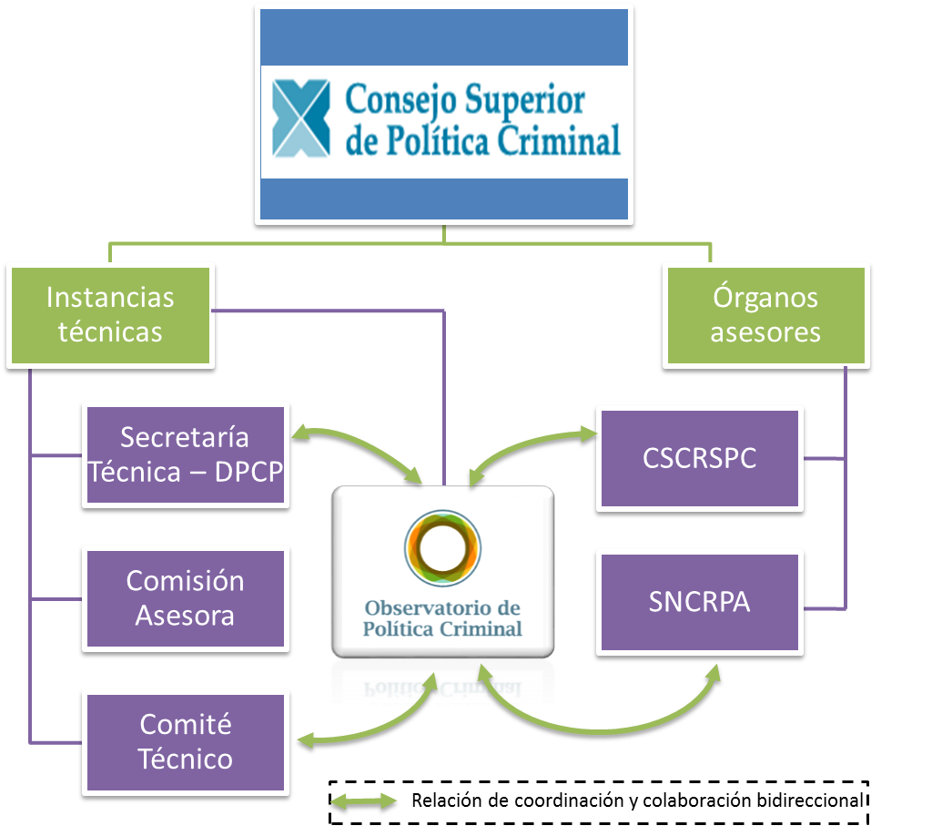
Ubicación institucional del OPC

Slide 6
Funciones del Observatorio
Producir conocimiento para la toma informada de decisiones de política pública criminal (estudios e investigaciones)
Hacer seguimiento a la política en su diseño, implementación, ejecución y evaluación.
Contribuir a la formación y sensibilización de actores y ciudadanía sobre la política criminal y el abordaje de los fenómenos
Sistematizar la información relativa a la Política Criminal y generar esquemas de participación ciudadana

Slide 7
Sistema de información
Fuentes CSPC y otras relevantes
Directorios de datos
Sistema de información oficial
Inter-operabilidad

Slide 8
Comité de información
Funciones
Articulación de iniciativas de información
Conformación
Entidades CSPC
Invitados
Dimensiones
Lineamientos y políticas
Seguridad de la información
Articular Sistema de Información
Tratamiento de datos personales
Cumplimiento T-762 de 2015
Interoperabilidad

Slide 9
Presentación
Antecedentes y contexto
Primera Fase - Sistema
Retos y perspectivas

Slide 10
Antecedentes - Contexto
Categorías
7
Temáticas
27
Indicadores
117
Plan Nacional
de Desarrollo
Fuentes
13
2018
Sentencia T-762
Mayor alcance a la temática
de Política Criminal y penitenciaria-
Primera Fase
https://www.minjusticia.gov.co/Portals/0/Ministerio/Sistema-indicadores/Sistema-indicadores/index.html
Indicadores Política Criminal y Penitenciaria
34
2014
Ley de
Transparencia

Slide 11
Dos enfoques de trabajo desde la Gestión de Información
… se dirigen al mismo punto de manera complementaria.
Información Necesaria
Información en Sistemas
Del concepto al dato requerido
Del sistema al dato disponible
Siempre se requiere nueva información
Nunca es suficiente
Ningún dato sobra
“Siempre se requieren nuevos datos y ningún dato sobra”.

Slide 12
Actividades realizadas bajo los dos Enfoques de trabajo
Taller de co-creación sobre necesidades de información para la política criminal
Diagnóstico sobre el estado de las necesidades de información y línea base de indicadores de Derechos Humanos para el Sistema Penitenciario y Carcelario
Formulación y presentación de la estrategia de Interoperabilidad a MINTIC
Realización de mesas de trabajo y capacitaciones del estándar SDMX al personal de las entidades priorizadas para configurar archivos de estructura de datos y artefactos para implementar intercambio de información.
Acompañamiento en la implementación de interoperabilidad con propósitos estadísticos para las entidades priorizadas
Clasificación y codificación del delito para la generación del lenguaje común
Base de datos integradas de detención preventiva para apoyo de la Ley 1760 y 1786
Formulación plan de trabajo junto con el DANE para el mejoramiento en el proceso de generación de información y calidad de datos.

Slide 13
Antecedentes y contexto
Presentación
Primera Fase
Retos y perspectivas

Slide 14
Cadena de Valor Simplificada
Datos sobre el delito
Privación de la libertad
Sanciones penales
Libertad
Información sobre la ocurrencia de delitos, que principalmente se asocia con la noticia criminal
Información sobre la investigación penal, trámites procesales relacionados, incluyendo también aquellos relacionados con reparación integral y los derechos de las víctimas
Judicialización
Información relacionada con la privación de la libertad
Información relacionada con la permanencia de las personas los lugares de privación de libertad y con la ejecución las medidas sancionatorias adoptadas por el juez penal
Información relativa a la recuperación de libertad de las personas y posterior al cumplimiento de las sanciones (pospena y post-egreso) penales

Slide 15
Problemas identificados – Taller MinTIC
Datos sobre el delito
Privación de la libertad
Judicialización
Débil articulación de los programas de prevención del delito (estratégico).
Necesidad de unificar criterios, conceptos y categorías de recolección de información criterios en la rama judicial.
Importante contar con un código único para registros sobre el delito como lenguaje común entre las entidades.
Multiplicidad de sistemas donde se registra la información que no tiene continuidad, en términos de procesos, ni recoge de manera completa la información.
No hay un sistema integrado entre policía, CSJ y FGN con relación a los procesos penales.
Existen y se requiere fortalecer acuerdos de cooperación interinstitucional para relación permanente y flujo de información
Para realizar un efectivo seguimiento al adolescente en conflicto con la ley penal, se deben precisar los mecanismos para el intercambio y registro de información y medidas de protección.
Deben establecerse puentes sobre información de personas en cárceles municipales.
Se requiere mejorar y establecer canales para el flujo de información INPEC-USPEC

Slide 16
Problemas identificados – Taller MinTIC
Ejecución de las sanciones penales
Libertad
Se requiere mejorar los registros sobre capacidad penitenciaria para medir adecuadamente el hacinamiento y la sobrepoblación de sistema
Debe tenerse en cuenta el tratamiento de datos sensibles de reclusos
Faltan acuerdos estables para compartir la información
Deficiente aplicación en programas penitenciarios (estratégico).
Jueces no aportan la información suficiente para alimentar los sistemas
No hay seguimiento al individuo después de cumplir la pena y salir a libertad
Débil articulación de programas de prevención terciaria del delito (reincidencia)
La información sobre las fechas de terminación de la pena las conoce el imputado por su propia gestión, no por los mecanismos de las entidades encargadas.

Slide 17
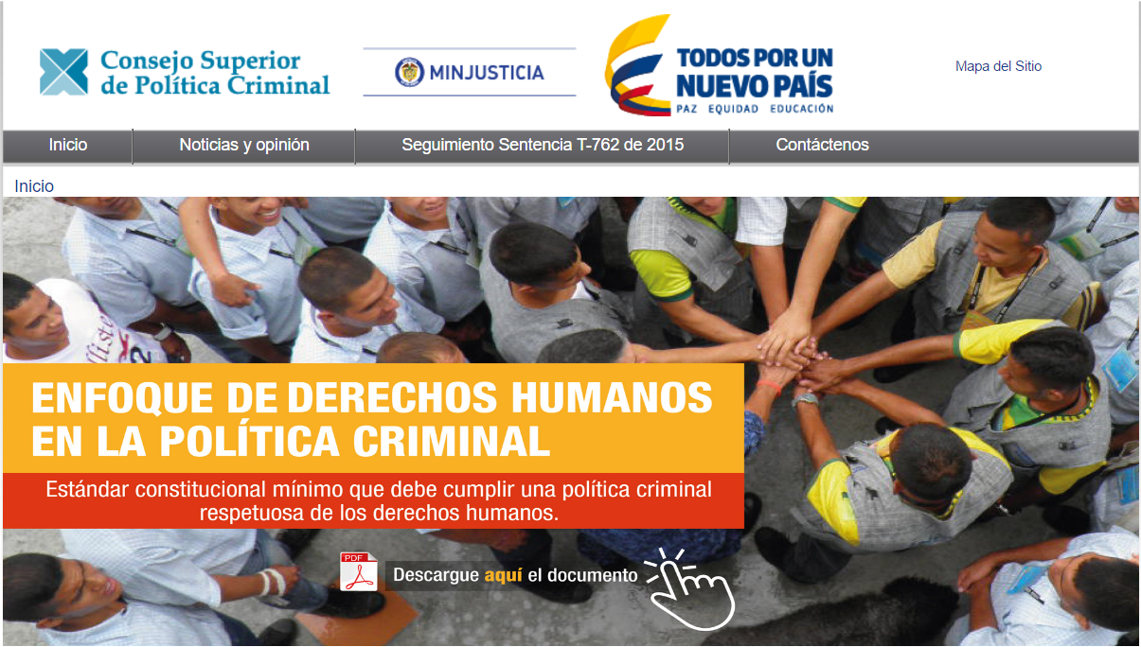
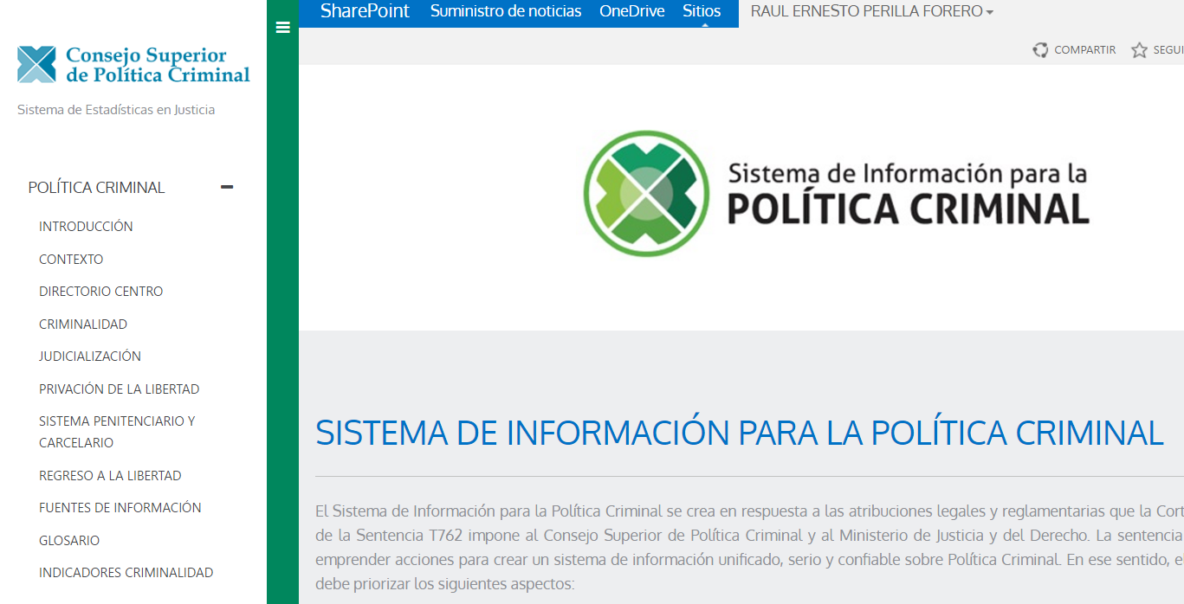
Sistema de Información para la Política Criminal – Fase 1
http://info.politicacriminal.gov.co/
http://www.politicacriminal.gov.co/

Slide 18
Es necesario sostener esfuerzos
Conceptualiza-ción para determinar necesidades de información
Interoperabilidad para compartir información disponible
Mejoramiento continuo de la calidad
Implementación de captura de nueva información
Cadena de valor para uso de uso de información en justicia

Slide 19
Antecedentes y contexto
Presentación
Primera Fase - Sistema
Retos y perspectivas

Slide 20
Retos
Información existente es insuficiente
Información institucional concentrada en procesos misionales y de gestión
Distintas instancias que se concentran en lo tecnológico o en lo conceptual
Multiplicidad de iniciativas que no están articuladas
Dificultades para compartir la existente
Problemas de coordinación
Soluciones tecnológicas de interoperabilidad no son compartidas por los actores
Complejidad de la política criminal
Divorcio entre estas iniciativas

Slide 21
Necesidades
Gestión eficiente de información
Coordinación interinstitucional
Información centralizada
Disponibilidad de insumos para la política pública
Información sobre el funcionamiento de la política criminal
Información sobre los fenómenos criminales
Indicadores en clave de derechos humanos

Slide 22
Perspectivas
Información y TIC para gobierno abierto
USO DE INFORMACIÓN (ESTADÍSTICA) PARA TOMA DE DECISIONES
Retos: Identificación de necesidades de nueva información y barreras de acceso a la información entre entidades
Información y TIC para gestión
Retos: Identificación y mejoramiento de procesos de gestión judicial interinstitucionales
Dimensiones transversales
DISTINTOS ASPECTOS ORIENTADOS A LA MEJORA DE FLUJOS DE INFORMACIÓN
Seguridad de la información
USO DE LA INFORMACIÓN PARA MEJORAR EL FUNCIONAMIENTO DE LA JUSTICIA PENAL
Protección de datos personales
Pluralidad de instancias y mesas de trabajo

Slide 23
Perspectivas
Institucional
Disposición y voluntad de las instituciones de construir procesos conjuntos.
Funcional
Retos de identificar los datos disponibles, forma de registro, y necesidades de información.
Retos en la identificación y construcción de flujos de información que favorezcan los procesos de la política criminal.
Retos en la identificación e interconexión de entidades que producen información relevante para el Sistema de Información para la Política Criminal.
Distintos niveles de desarrollo de las entidades con relación a sus registros y sistemas de información.
Retos en el conocimiento institucional sobre sus propios sistemas y registros.

